Slide 1
























Stad en wijk
les 5
11 oktober
Leerjaar 1

Slide 2
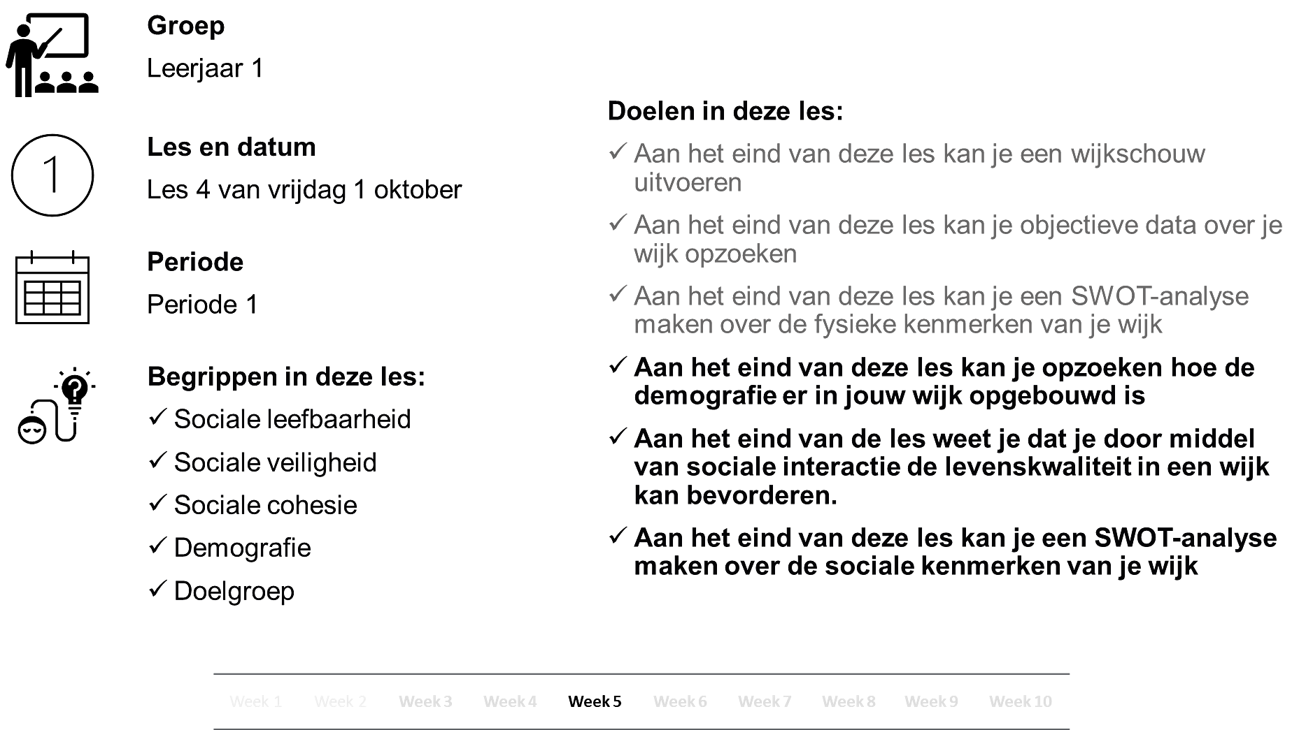

Slide 3






Wat gaan we doen?
  Terugblik en vragen
  Introductie sociale kant
    Demografie
    Sociale interactie
    Leefbaarheid
  Opdracht / LA
  Vooruitblik volgende week

Slide 4


Hoe staat het ervoor?
Wijkschouw?
Leerproduct​
Een verslag waarin je de kwaliteit van de fysieke leefomgeving van je wijk in beeld brengt, met daarin:​
  Een beschrijving en een kaartje van je wijk. ​
  Belangrijke ontwikkelingen in de wijk/buurt. ​
  Het verzameloverzicht uit het schouwboekje.​
  10 foto’s van onderdelen uit de wijkschouw. ​
  SWOT-analyse van de fysieke kenmerken van jouw wijk​
Lemon onderzoek / leefbarometer?
(Fysieke)SWOT?

Slide 5
Fysiek - sociaal

Slide 6
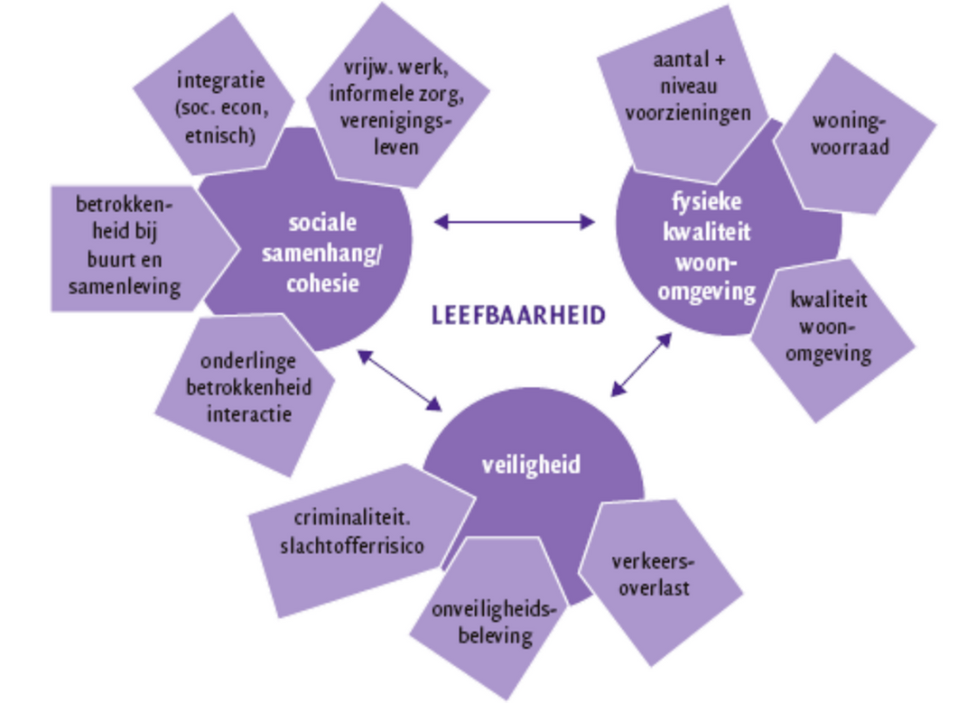

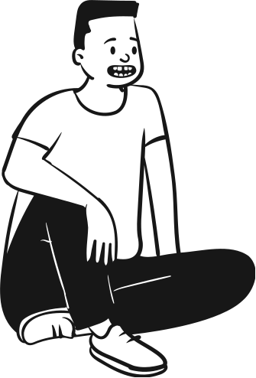
Fysiek - sociaal

Slide 7







De mensen in de wijk
Wie wonen er eigenlijk?
  Kortom; wie zijn de bewoners
  Bij een onderzoek; wie is je doelgroep
Hoe kom je daar achter?

Slide 8


Wat is demografie?
  https://www.youtube.com/watch?v=BAn0TmSI7F4
Demografie is een vakgebied waarin de kwantitatieve kenmerken van een bevolking worden bestudeerd.
Bij demografie worden op verschillende manieren de eigenschappen van een samenleving in kaart gebracht. Men bestudeert als demograaf onder andere de verdeling van leeftijd, geslacht, inkomen, etniciteit en opleidingsniveau over de gehele samenleving.
Demografie omvat niet alleen de omvang en structuur van de bevolking, maar bestudeert ook ontwikkelingen in de tijd, zoals het aantal geboorten, sterfgevallen en migratie.

Slide 9
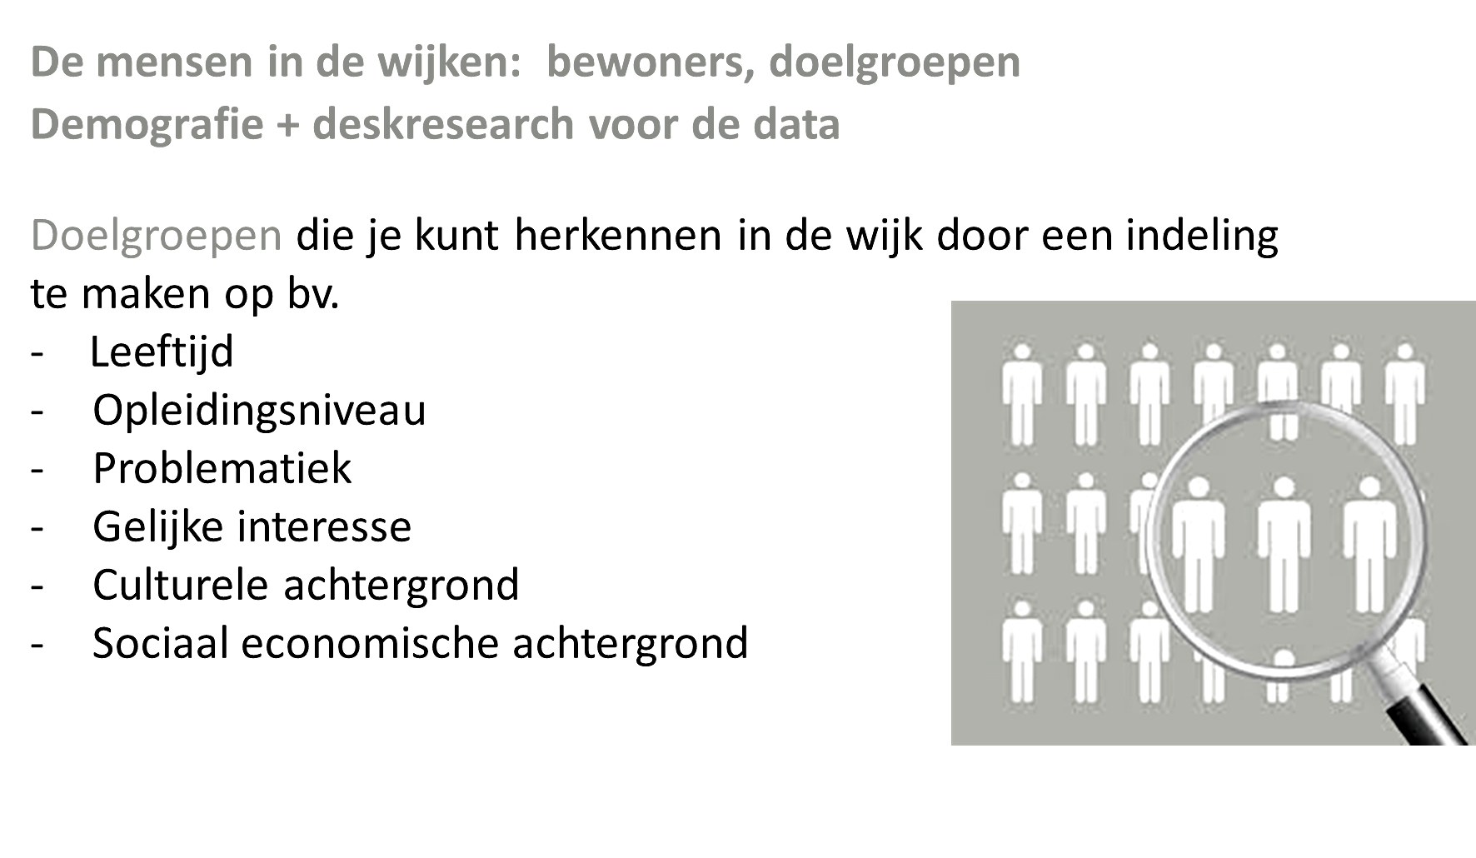

Slide 10
MAAR......
Hoe kom je daar achter? Welke bronnen kan je gebruiken?

Slide 11
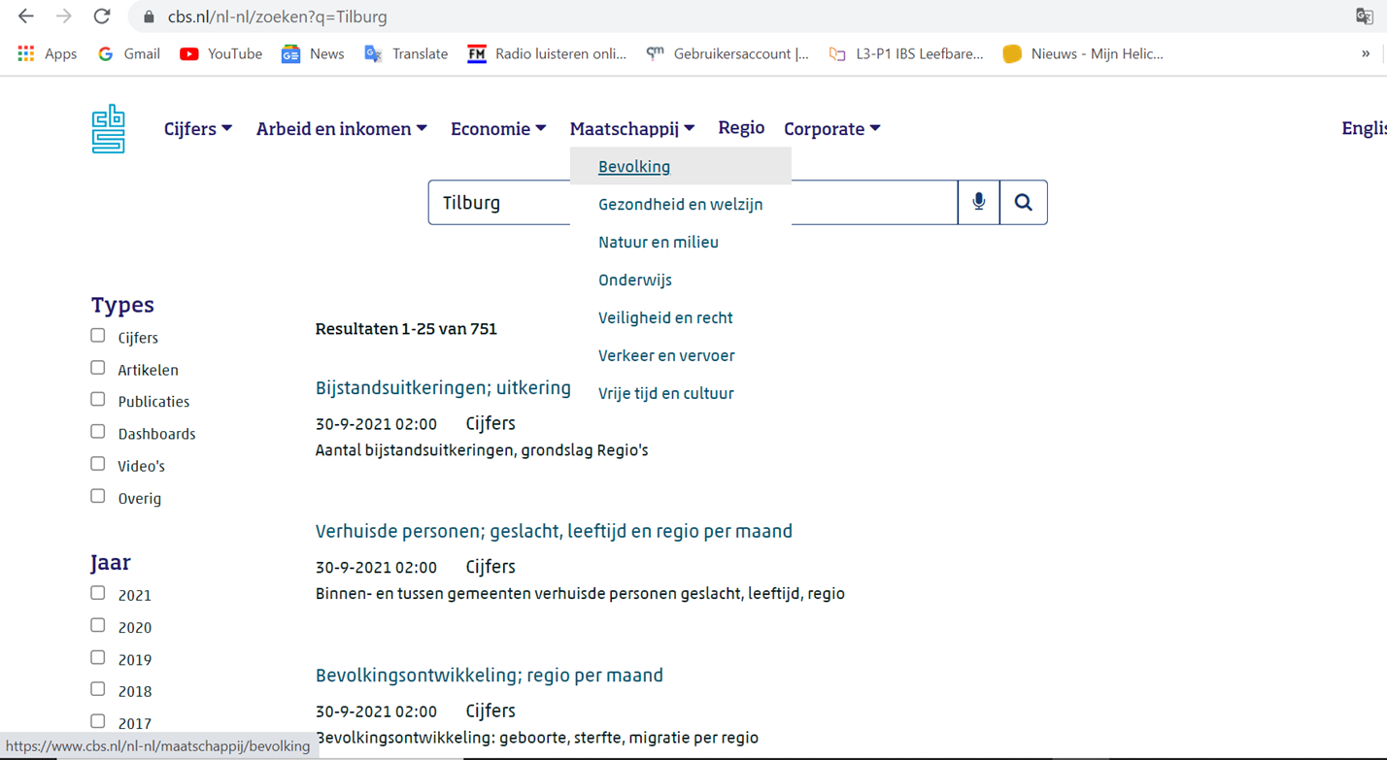
CBS

Slide 12





En nu?
Nu we weten hoe de demografie van onze wijk eruit ziet, kortom wie er in de wijk wonen, rest ons de vraag hoe deze mensen met elkaar omgaan.
Hoe is de sociale interactie - sociale cohesie?
Sociale interactie leidt tot sociale cohesie leidt tot een verbetering van het kwaliteit van leven.

Slide 13
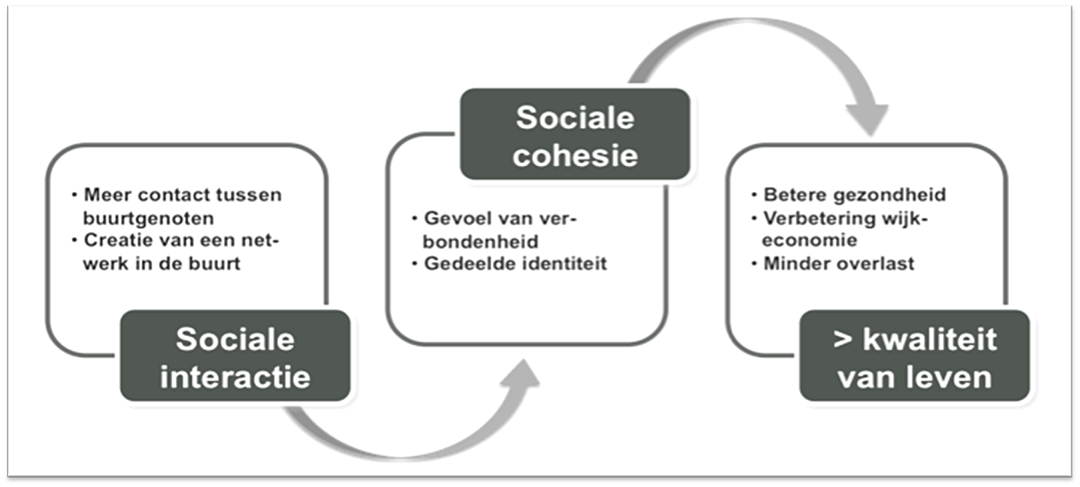

Slide 14
Hoe kunnen de juiste voorzieningen bijdragen?

Slide 15
Maak een nieuw document aan voor wat deskresearch:
Doe een demografisch onderzoek naar de bewoners van je wijk / dorp: neem daarin in ieder geval de leeftijdsopbouw, gemiddeld aantal personen per huidhouden en het aantal personen met een migratieachtergrond in ieder geval. Gebruik de site van het CBS hiervoor.
Onderzoek en beschrijf hoe de bewoners in je wijk gescoord hebben op onderdelen van de ‘sociale leefbaarheid’ in de Leefbarometer of Lemon-meting. Gebruik één van beide sites hiervoor.
Zoek of je wijkinitiatieven kunt vinden op gebeid van sociale leefbaarheid en beschrijf die kort. Dit kun je vinden op bv. de site van de gemeente, de wijkraad of dorpsraad. Maar ook op een site of andere social media van bv. organisatie voor sociaal cultureel werk of wijkbewoners
Wat valt je bij al die bronnen op aan de ‘stand van zaken op gebied van de sociale leefbaarheid’? Knelpunten? Positieve ontwikkelingen? Wat is een onderwerp, probleem of thema voor verbetering?
Vul alle informatie die je nu verzameld hebt, in je SWOT in.

Slide 16
Als er vragen zijn, stel ze gerust!

Slide 17

Vooruitblik volgende week

